Slide 1
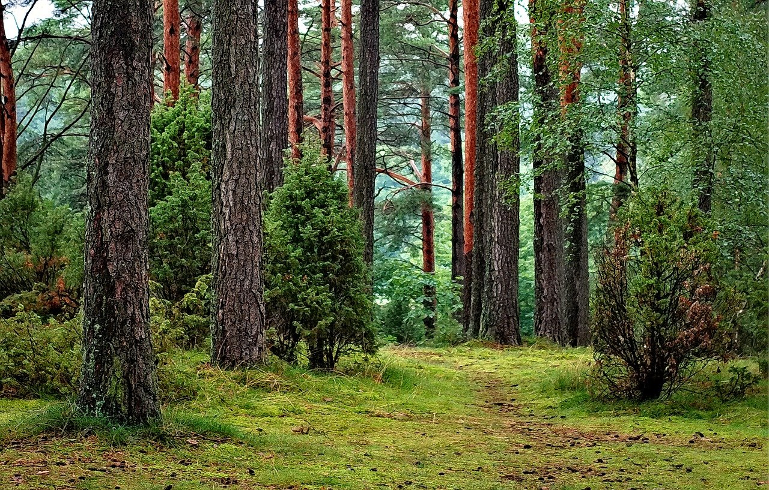
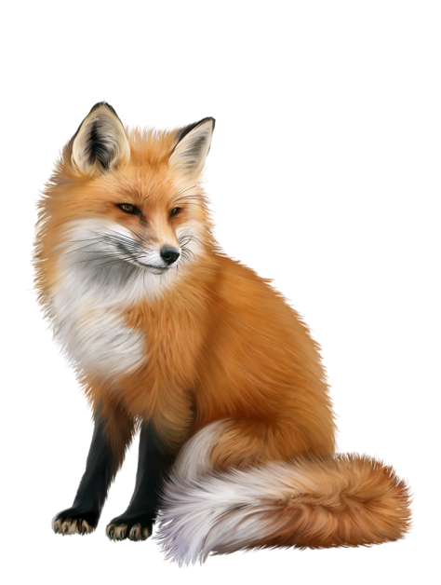
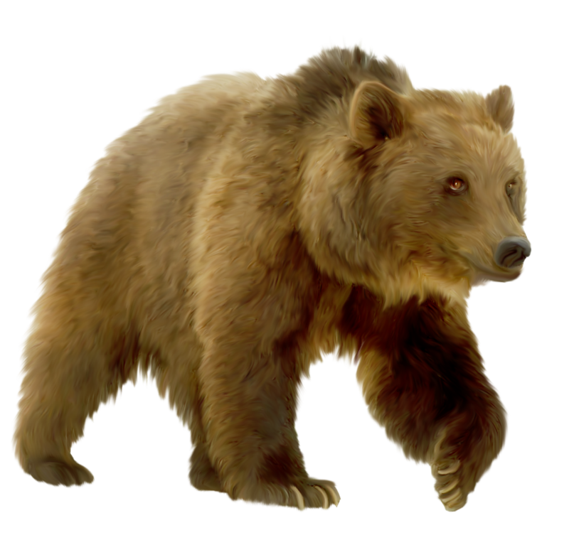
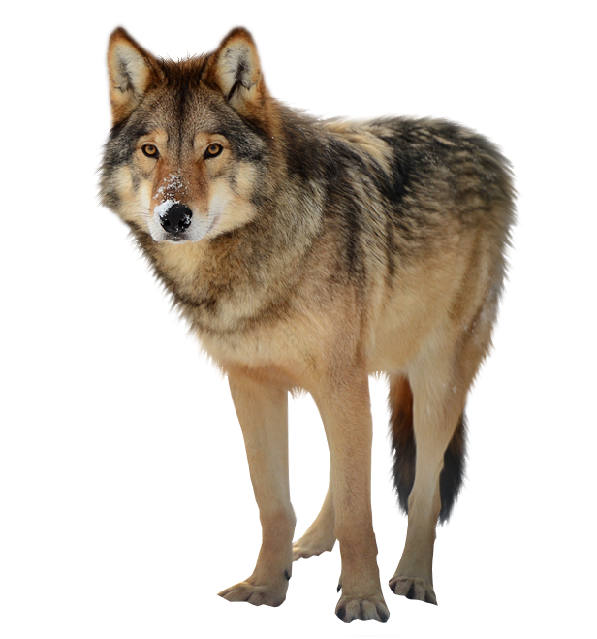
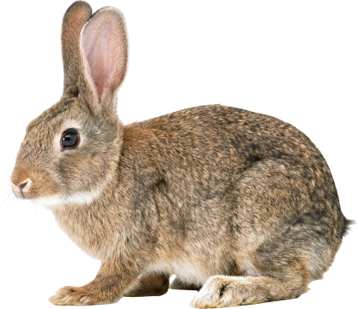
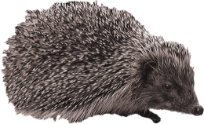

Slide 2
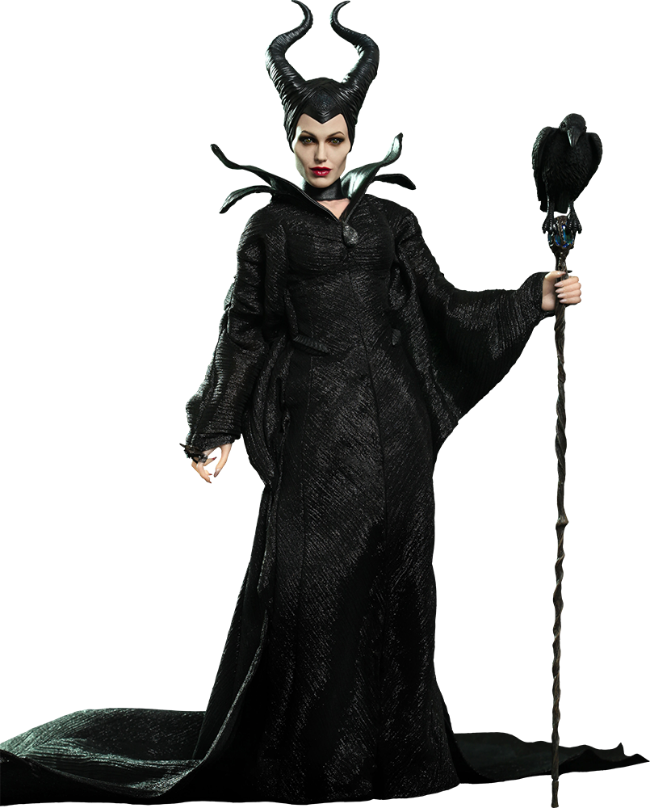

Slide 5
Быстро бегает русак.
Путать след большой мастак.
В сказке он большой зазнайка.
Кто же это дети?

Slide 6
Рыжая плутовка Спряталась под ёлкой. Зайца ждёт хитрюга та. Как зовут её? …

Slide 7
Вместо шубки лишь иголки.
Не страшны ему и волки.
Колкий шар, не видно ножек,
Звать его конечно…

Slide 8
Дружбу водит лишь с лисой, Этот зверь сердитый, злой. Он зубами щёлк да щёлк, Очень страшный серый ...

Slide 9
Он всю зиму в шубе спал, Лапу левую сосал,
а проснулся, стал реветь… Этот зверь — лесной…

